Slide 1

ZÁKLADNÍ ŠKOLA SLOVAN, KROMĚŘÍŽ, PŘÍSPĚVKOVÁ ORGANIZACE
ZEYEROVA 3354, 767 01 KROMĚŘÍŽ
projekt v rámci vzdělávacího programu
VZDĚLÁNÍ PRO KONKURENCESCHOPNOST
ŠABLONA ČÍSLO: III/2
NÁZEV: INOVACE A ZKVALITNĚNÍ VÝUKY PROSTŘEDNICTVÍM ICT
PŘEDMĚT: MATEMATIKA
ROČNÍK: ŠESTÝ
TÉMA: MNOŽINY - ÚVOD
AUTOR: Mgr. IVANA ZLÁMALOVÁ
DATUM VYTVOŘENÍ: 4. 12. 2012
VY_32_INOVACE_31_ IZ

Slide 2
ANOTACE:
Práce je určena pro žáky šestých ročníků k uvedení učiva množiny. Žáci se při shlédnutí prezentace seznámí s pojmem množina a uvedou si několik konkrétních, ale zároveň i blízkých příkladů. Dále se seznámí s pojmy prázdná množina. Dokáží zapsat pomocí matematických symbolů, že daný prvek náleží množině. Uvědomí si, že množinu lze zapsat výčtem prvků nebo i zakreslit pomocí diagramů. Na závěr si žáci učiní zápis do sešitů podle prezentace.
PILOTÁŽ :
Práce byla pilotována v šesté třídě. Prezentace byla podle potřeby zastavovaná. Žáci vymýšleli své vlastní příklady množin, které si zkoušeli zapsat výčtem prvků. Po projití a vysvětlení pojmů si žáci udělali zápis do sešitů podle prezentace.

Slide 3
MNOŽINY

Slide 4
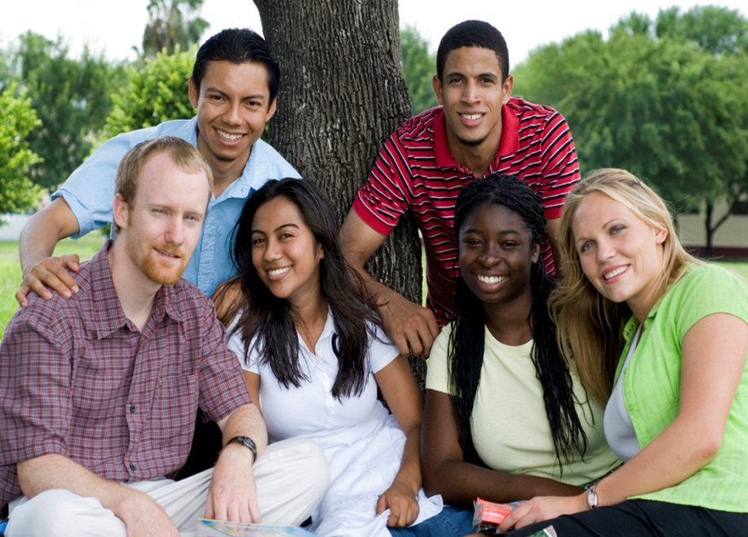
Množina – pojem v matematice MAJÍCÍ
STEJNÝ VÝZNAM JAKO:
Souhrn
Hromada
Skupina

Slide 5
MNOŽINA
SKUPINA OBJEKTŮ ( = PRVKŮ )

Slide 6
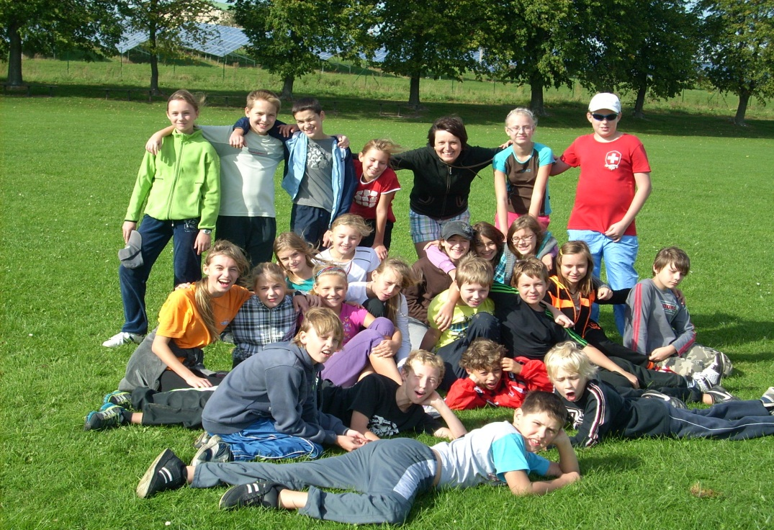
PŘÍKLADY MNOŽIN
MNOŽINA ŽÁKŮ 6. A
MNOŽINA KRÁTKÝCH SAMOHLÁSEK
MNOŽINA PŘEDMĚTŮ V POUZDŘE
MNOŽINA PŘIROZENÝCH ČÍSEL

Slide 7
MNOŽINU
OZNAČUJEME VELKÝM PÍSMENEM ABECEDY
např. A, B, E, H, S, Z, …
ZAPISUJEME VÝČTEM VŠECH PRVKŮ DO SLOŽENÉ ZÁVORKY
{ }

Slide 8
PAK MNOŽINA ŽÁKŮ 6. A LZE ZAPSAT:
A = {ADÉLA, ADAM U., KRISTÝNA Z., MARTIN
K.,ADAM H., KRISTÝNA N., KLÁRA, FILIP,
BARBORA, MARTIN J., MAREK, TEREZA,
TOMÁŠ, NATÁLIE, MARTINA, VLADAN,
MICHAELA, RADIM, DIANA, SABINA, IVO,
PETR, IVANA, VLADIMÍR, DENISA}

Slide 9
PRÁZDNÁ MNOŽINA
NEMÁ ŽÁDNÝ PRVEK
ZAPISUJEME SYMBOLEM { } NEBO Ø
např. P = { } nebo P = Ø

Slide 10
Množinu
LZE ZAKRESLIT DIAGRAMEM
Zapsáno: L = {1,3,5,7,9,11}
L
3
2
1
5
7
5 Є L
2 Є L
9
11

Slide 11
5 Є L
2 Є L
ČTI:
ČÍSLO 5 PATŘÍ
DO MNOŽINY L
NEBO
ČÍSLO 5 JE PRVKEM MNOŽINY L
ČTI:
ČÍSLO 2 NEPATŘÍ
DO MNOŽINY L
NEBO
ČÍSLO 2 NENÍ PRVKEM MNOŽINY L

Slide 12
KONEC

Slide 13
ZDROJE:
VLASTNÍ TVORBA

